Slide 1
Орална патология при COVID-19
Доц. д-р Христиана Маджова, д.м.

Slide 2
COVID-19
През 12 март 2020г. СЗО обяви световна пандемия. Причината бе глобалното разпространение на SARS-CoV-2 и хилядите смъртни случаи, причинени от заразяването с корона вирус (COVID-19) и последващите от това усложнения. Тогава никой не бе запознат с новата болест, пристигаща от Ухан и предизвикваща пневмония с непознат произход¹.
Някои автори наричат този вирус Wuhan virus / Wuhan coronavirus, но официално приетото му име е COVID-19 вирус. По препоръка на СЗО в общественото здраве не е желателно да се ползват имена, базирани на местоположения, но и с оглед заболяването, причинено от този вирус да не се смесва с болестта SARS, причинена от SARS-CoV ^{2,3,4}
Фиг. 1 . Коронавирусна пандемия ⁽⁵⁾
1- Ciotti M., Ciccozzi M., Terrinoni A. et al. The COVID-19 pandemic. Critical Reviews in Clinical Laboratory Sciences. 2020; 57; 365-388
2 – How the new coronavirus will finally get a proper name. // BBC News. 5 February 2020.
3 - Why won't the WHO call the coronavirus by its name, SARS-CoV-2?. // Quartz. 18 March 2020
4 - aming the coronavirus disease (COVID-2019) and the virus that causes it. // World Health Organization. 2020
5 - https://www.vectorstock.com

Slide 3
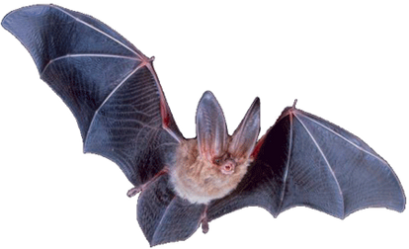
Известно е, че повече от 50 години коронавирусите причиняват леки и умерени респираторни инфекции⁶. Въпреки че тази група вируси са изолирани от много различни животни, прилепите се приемат като техен основен естествен резервоар ^{7,8}
Първите видове Коронавирус, предизвикали болест сред хората са изолирани за
през 1937.⁹
Коронавирусът е един от основните патогени, който засяга основно
дихателната система у човека.
Предишни огнища на коронавируси (CoV) са предизвикали тежък остър респираторен синдром (SARS)-CoV и
респираторния синдром на Близкия изток (MERS)-CoV
Още тогава тези вируси са били охарактеризирани като
агенти, представляващи голяма заплаха за общественото здраве.¹⁰
Изследванията показват, че хората са засегнати от 6 различни вида Коронавирус:
HCoV-OC43, -229E, HCoV-NL63, HKU1, респираторен синдром на Близкия изток (MERS)-
CoV и (SARS)-CoV.¹¹
Фиг. 2 Причинителят на COVID-19 - прилеп (12)
6. Fung TS, Liu DX. Human coronavirus: host-pathogen interaction. Annual Review of Microbiology 2019; 73: 529-557. doi: 10.1146/annurev-micro-020518-115759
7. Cui, J., Li, F. & Shi, Z. Origin and evolution of pathogenic coronaviruses. Nature Reviews Microbiology 2019; 17 (3): 181- 192. doi: 10.1038/s41579-018-0118-9
8. Yu P, Hu B, Shi ZL, Cui J. Geographical structure of bat SARS- related coronaviruses. Infection Genetic and Evolution 2019; 69: 224-229. doi: 10.1016/j.meegid.2019.02.001
9. Wolff MH, Sattar SA, Adegbunrin O, Tetro J. Environmental survival and microbicide inactivation of coronaviruses. In: Schmidt A, Wolff MH, Weber O. Coronaviruses with special emphasis on first insights concerning SARS. Base: Birkhäuser; 2005. p. 201-12
10.Rothana HA, Byrareddy SN. The epidemiology and pathogenesis of coronavirus disease (COVID-19)outbreak. Journal of Autoimmunity 2020; 109; 102433
11- Marra MA., Jones SJM., Astell CR. et al. The genome sequence of the SARS-associated coronavirus. Science. 2003 May; 300(5624):1399-404. https://doi.org/10.1126/science.1085953
12 - https://www.freepngs.com/bat-pngs?pgid=j0xt61d2-3fd2a614-5461-11e8-a9ff-063f49e9a7e4

Slide 4
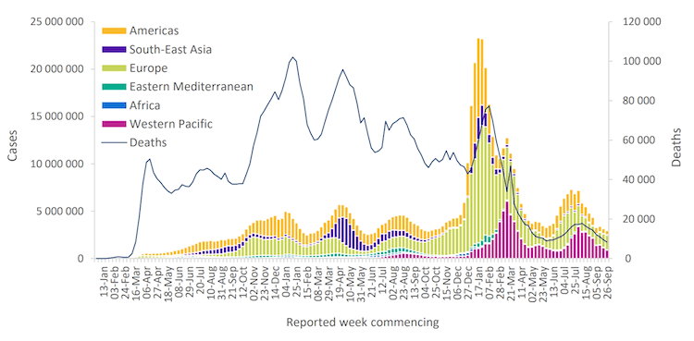
Епидемиология
Първата инфекция с COVID-19 се проявява в началото на Декември 2019 г. с вероятен произход от заразено животно.
Заболяването все още остава недобре изяснено относно епидемиология, клинични изяви, точен инкубационен период, възможност за предаване от асимптоматични преносители и скорост му на предаване. ¹³
Пандемичното му разпространение по данни на СЗО към 9 октомври 2022 г. в световен мащаб обхваща 618 милиона потвърдени случая и 6,5 милиона смъртни случая.¹⁴
Фиг. 3 Епидемиологична статистика на СЗО, 12 Октомври 2022, ³
13- Pereira L., Pereira C, Murata R. et al. Biological and social aspects of Coronavirus Disease 2019 (COVID-19) related to oral health. Critical Review • Braz. oral. res. 34 • 2020 • https://doi.org/10.1590/1807-3107bor-2020.vol34.0041
14 – WHO, Weekly epidemiological update on COVID-19 - 12 October 2022; 12 October 2022; Edition 113; https://www.who.int/publications/m/item/weekly-epidemiological-update-on-covid-19---12-october-2022

Slide 5
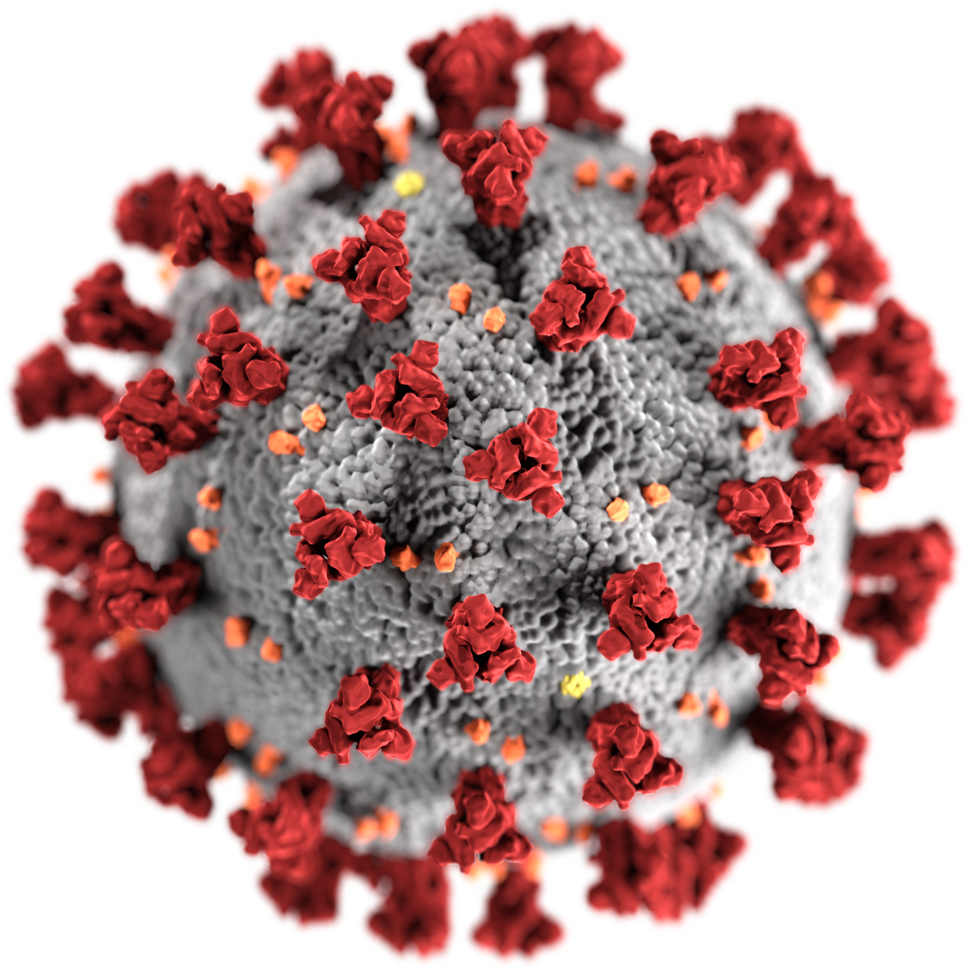
Етиология
Коронавирус-2 или вирусът, предизвикшащ тежък остър респираторен синдром (Severe acute respiratory syndrome coronavirus 2 - SARS-CoV-2) е едноверижен РНК вирус, който е причина за коронавирусно заболяване COVID-19.¹⁵
Вирусът принадлежи към семейстшото на коронавирусите (Coronaviridae). Те причиняват стомашно-чревни инфекции, респираторни инфекции, като бронхит или настинка (ОКГДП), но също и тежък остър респираторен синдром. Вирусът показва висока степен на хомология със SARS-CoV и MERS-CoV.¹⁶
Вирусите на CoVs са плейоморфни РНК-вируси, които имат висока скорост на генна рекомбинация, която се получава поради грешки в процеса им на репликация (зависим от РНК-полимераза (RdRP).¹⁷
Фиг. 4 Структура на SARS-CoV-2 virus ¹⁸
15 – Iranmanesh B., Khalili M., Amiri R. et al. Oral manifestations of COVID-19 disease: A review article. Dermatologic Therapy; 2021 Jan;34(1):e14578
16 – Станкова В. COVID-19: преглед на част от международния опит. – Медицински преглед, 56, 2020, № 3, 5-13
Picture - https://commons.wikimedia.org/wiki/File:SARS-CoV-2_without_background.png
17 - Cui J, Li F, Shi ZL. Origin and evolution of pathogenic coronaviruses. Nat Rev Microbiol. 2019 Mar;17(3):181-92. https://doi.org/10.1038/s41579-018-0118-9
18 - https://commons.wikimedia.org/wiki/File:SARS-CoV-2_without_background.png

Slide 6
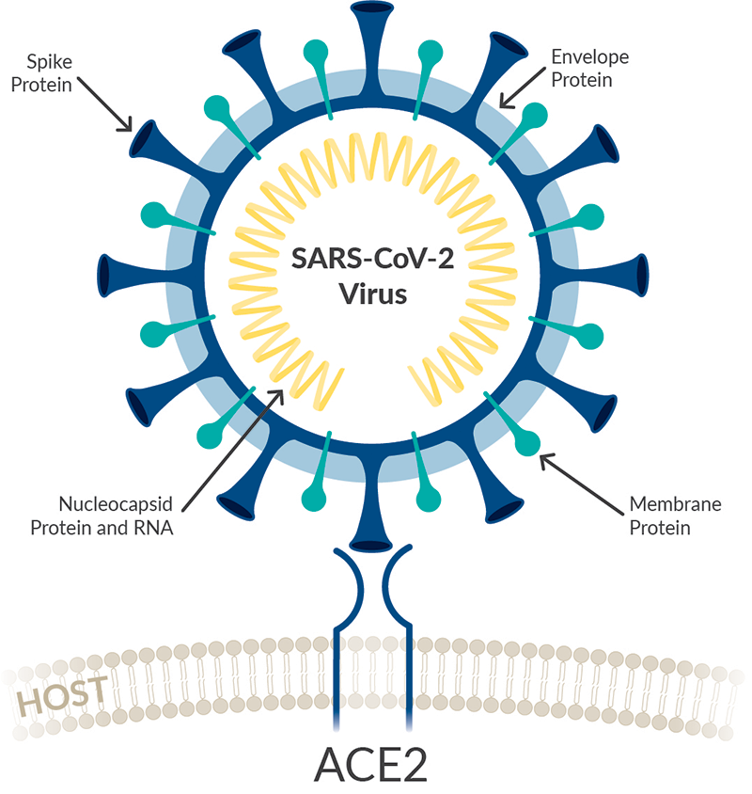
Патогенеза
Вирусът се свързва с основния рецептор ACE-2 по повърхността на прицелните клетки на гостоприемника. С помощта на специфична РНК-зависима РНК-полимераза (RdRp) се осъществява репликацията на вируса.
Имунният отговор на гостоприемника към SARS-CoV-2 има критична роля в ПГ на заболяването и клиничните прояви.
SARS-CoV-2 активира антивирусните имунни отговори, но при някои пациенти с тежък COVID-19 може да причини неконтролирани възпалителни реакции, характеризиращи се с подчертано освобождаване на провъзпалителни цитокини, което води до лимфопения, лимфоцитна дисфункция и аномалии на гранулоцити и моноцити.
Тези предизвикани от SARS-CoV-2 имунни аномалии могат да доведат до инфекции от микроорганизми, септичен шок и тежка множествена органна дисфункция.¹⁹
Фиг. 4 Свързване на SARS-CoV-2 c рецептор ACE-2 ²⁰
8 - Yang, L., Liu, S., Liu, J. et al. COVID-19: immunopathogenesis and Immunotherapeutics. Sig Transduct Target Ther 5, 128 (2020)
Picture - Tools to Study SARS-CoV-2-Host Interactions . 2020 https://www.caymanchem.com/news/tools-to-study-sars-cov-2-host-interactions

Slide 7
Предаването се осъществява главно по капков път или чрез контакт (заразени повърхности, слюнка и аерозоли). Близкият контакт с болни, наличие на аерозоли, слюнка, кръв и контаминирани инструменти са рисков фактор при лечението в кабинетите по дентална медицина и е възможно предаване на кръстосана инфекция сред пациенти, дентални лекари и здравни специалисти^{21,22,23,24}
Инкубационният период на SARS CoV-2 е от 1 до 14 дни, но при повечето пациенти е от 3 до 7 дни. Вирусът е заразен в своя латентен период. Показва силна трансмисия при възрастни хора, както и при болни със съпътстващи заболявания.
Шестте вируса на COVs са с ниска патогенност и причиняват леки респираторни симптоми, приличащи на обикновена настинка. Докато SARS-CoV и MERS-CoV могат да доведат до тежки, а при някои пациенти и фатални инфекции на дихателните пътища. ^{25,26}
21 -Souza RC, Costa PS, Costa LR. Dental sedation precautions and recommendations during the COVID-19 pandemic. Braz J Dent. 2020 Apr;77(0):1-3. https://doi.org/10.18363/RBO.V77.2020.E1788 ;
22- Peng X, Xu X, Li Y, Cheng L, Zhou X, Ren B. Transmission routes of 2019-nCoV and controls in dental practice. Int J Oral Sci. 2020 Mar;12(1):9. https://doi.org/10.1038/s41368-020-0075-9
23 - Doremalen N, Bushmaker T, Morris DH, et al. Aerosol and surface stability of SARS-CoV-2 as compared with SARS-CoV-1. N Engl J Med. 2020 Mar;NEJMc2004973. https://doi.org/10.1056/NEJMc2004973);
24 - Sabino-Silva R, Jardim AC, Siqueira WL. Coronavirus COVID-19 impacts to dentistry and potential salivary diagnosis. Clin Oral Investig. 2020 Apr;24(4):1619-21. https://doi.org/10.1007/s00784-020-03248-x
25 -Chen Y, Liu Q, Guo D. Emerging coronaviruses: genome structure, replication, and pathogenesis. J Med Virol. 2020 Apr;92(4):418-23. https://doi.org/10.1002/jmv.25681; Cui J,
26 -Li F, Shi ZL. Origin and evolution of pathogenic coronaviruses. Nat Rev Microbiol. 2019 Mar;17(3):181-92. https://doi.org/10.1038/s41579-018-0118-9

Slide 8
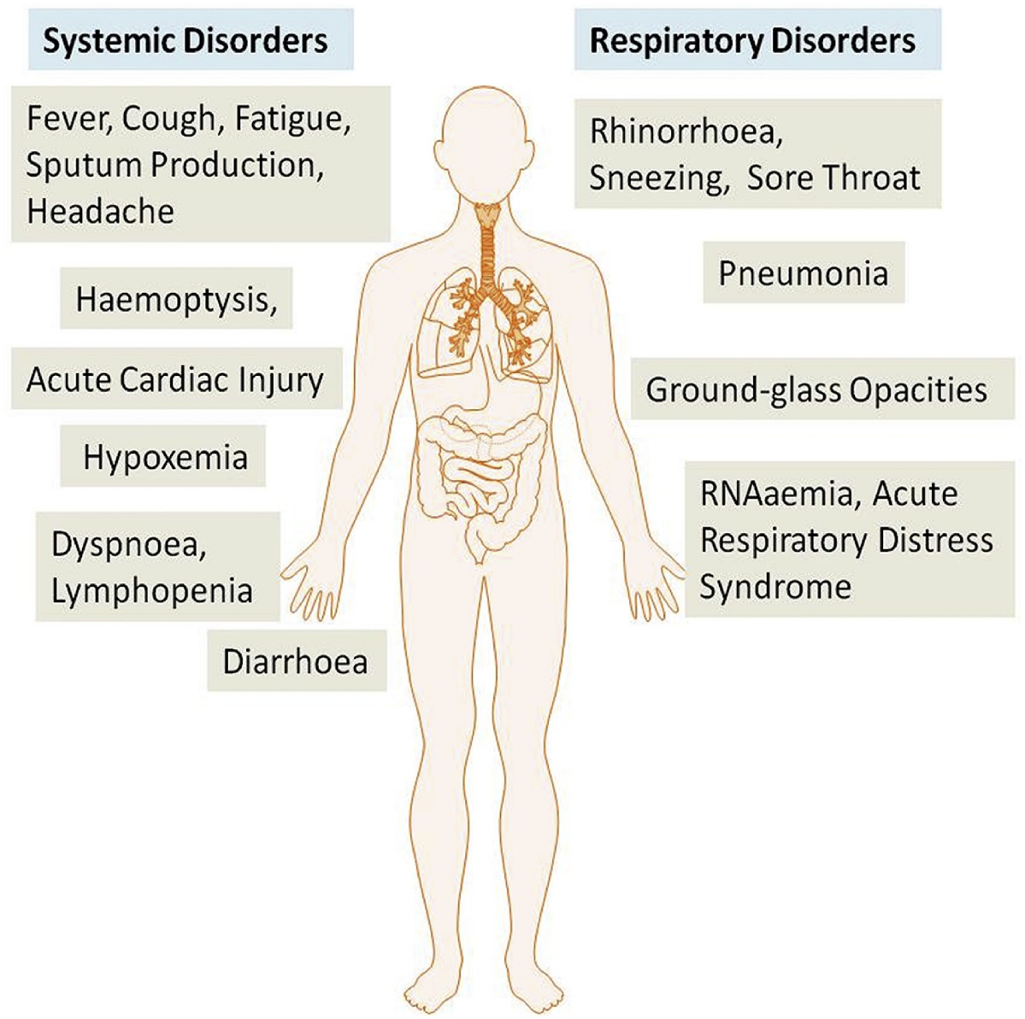
Клинична картина
Симптоми, които се наблюдават в началото:
Висока температура (над 38 С)
Неразположение и умора
Кашлица и възпалено гърло
Главоболие
Загуба на обоняние и вкус
Други симптоми (с умерена тежест):
- Затруднено дишане
Отделяне на храчки
Болка в мускулите
Хемоптиза
Диария
Диспнея
Лимфопения
При някои пациенти заболяването прогресира много бързо и се развива синдром на остър респираторен дистрес синдром (ДН с белодробен оток и намаляване на кислорода в кръвта)‎, дихателна недостатъчност и полиорганна недостатъчност, която може да завърши летално ^{27, 28, 29, 30}
Фиг. 4. Системни и респираторни нарушения, причинени от инфекция с COVID-19 ⁽³¹⁾
27 - Ren L, Wang YM, Wu ZQ. et al. Identification of a novel coronavirus causing severe pneumonia in human: a descriptive study .Chinese Med J (2020), 10.1097/CM9.0000000000000722
28- Huang C, Wang Y, Li X. et al. Clinical features of patients infected with 2019 novel coronavirus in Wuhan, China. Lancet, 395 (10223) (2020), pp. 497-506
29 - Wang W, Tang J, Wei F.. Updated understanding of the outbreak of 2019 novel coronavirus (2019-nCoV) in Wuhan, China J. Med. Virol., 92 (4) (2020), pp. 441-447
30 - Carlos WG, Dela Cruz CS, Cao B., et al. Novel wuhan (2019-nCoV) coronavirus. Am. J. Respir. Crit. Care Med., 201 (4) (2020), pp. 7-8
31 – Rothan H. The epidemiology and pathogenesis of coronavirus disease (COVID-19) outbreak. Journal of Autoimmunity May 2020; 109:102433

Slide 9
Диагноза
COVID-19 има уникални клинични характеристики – инфекцията се насочва към долните дихателни пътища, а при изява на симптоми на инфекция на горните дихателни пътища проявите са: ринорея, кихане, възпалено гърло ^{32,33}
При рентгеново изследване на гръден кош се наблюдава инфилтрат в горния лоб на белия дроб, който е свързан с нарастваща диспнея с хипоксемия.³⁴ Открива се тежка пневмония (най-често двустранна), на СТ се наблюдава ефекта на увреждане тип “матово стъкло” и остро сърдечно увреждане³⁴
При пациентите, заразени с COVID-19, се установяват по-висок брой левкоцити, необичайни респираторни находки и повишени нива на плазмени провъзпалителни цитокини.
32- A. Assiri А., Al-Tawfiq JА., Al-Rabeeah А. et al.Epidemiological, demographic, and clinical characteristics of 47 cases of Middle East respiratory syndrome coronavirus disease from Saudi Arabia: a descriptive study
Lancet Infect. Dis., 13 (2013), pp. 752-761
33 - Lee N, Hui D., Wu A. et al.A major outbreak of severe acute respiratory syndrome in Hong Kong. N. Engl. J. Med., 348 (2003), pp. 1986-1994
34– Phan L, Nguyen TV, Luong QC et al.Importation and human-to-human transmission of a novel coronavirus in Vietnam. N. Engl. J. Med. (2020)

Slide 10
Орална патология и COVID-19?
Още от началото на пандемията, Американската Дентална Асоциация (ADA) започва да проследява данни за проблеми с езика и устата при COVID-19 пациенти. В нейно изявление се казва, че „оралното здраве е важна и витална част от цялостното здраве, затова АDA продължава да проучва връзката между двете, тъй като се отнася до COVID-19“ ³⁵
Изследванията в световната литература показват много хетерогенни орални лезии, може би защото са били диагностицирани главно от интернисти, анестезиолози и дерматолози, а не от консултанти по орална медицина и дентални лекари, особено по време на първия пик на пандемията ³⁶
35 - Pawlowski A. What is the coronavirus fizzing symptom? Health & Wellness.https://www.today.com/health, April 13, 2020)
36 – Spirito F., Iandolo A., Amato A. et al. Prevalence, Features and Degree of Association of Oral Lesions in COVID-19: A Systematic Review of Systematic Reviews. Int.J of Environmental Research and Public Health 2022; 19,7486, https:// doi.org/10.3390/ijerph19127486
.

Slide 11
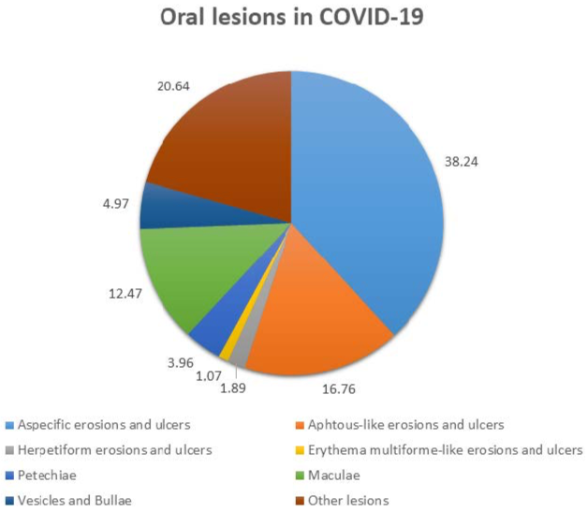
Най-често съобщаваните първични орални лезии са ерозии и язви като 38,24% са неспецифични ерозии и язви;
подобни на афти, херпетиформени и подобни на еритема мултиформе изяви са описани съответно в 16,76%, 1,89% и 1,07% от общите регистрирани ерозии и язви³⁷
На второ място са макулите (12,47%), представени предимно като еритема и петехии (3,96%), представляващи 16,44% от първичните орални лезии ³⁷
Фиг.5 Орални лезии при COVID-19 ⁽⁷⁾
37 – Spirito F., Iandolo A., Amato A. et al. Prevalence, Features and Degree of Association of Oral Lesions in COVID-19: A Systematic Review of Systematic Reviews. Int.J of Environmental Research and Public Health 2022; 19,7486,

Slide 12
следват везикули и були, главно дифузни, и бели плаки, представляващи 4,97 % и 0,25% от докладваните орални лезии³⁷
езикът, букалната и палатиналната лигавица, гингивата и устната също са засегнати при пациенти с COVID-19 ³⁷
По-редки са десквамативен гингивит (0,63%), лихеноидни (4,2%) и хеморагични (2,3%) лезии, орална кандидоза (5,4%) и некротизиращо пародонтално заболяване (1,27%), вероятно дължащи се на имунно увреждане.³⁷
Фиг.5 Орални лезии при COVID-19 ⁽⁷⁾
37 – Spirito F., Iandolo A., Amato A. et al. Prevalence, Features and Degree of Association of Oral Lesions in COVID-19: A Systematic Review of Systematic Reviews. Int.J of Environmental Research and Public Health 2022; 19,7486,

Slide 13
Фиг. 6 Единични улцеративни лезии с диаметър по-голям от 1 cm, разположени на различни места (a, b) със свързани петехии (c). Множество улцеративни лезии с подобен на еритема мултиформе аспект и тенденция към сливане (e,f) и херпетиформен аспект (d) ³⁸
38 – Favia G. Tempesta A., Barile G. Covid-19 Symptomatic Patients with Oral Lesions: Clinical and Histopathological Study on 123 Cases of the University Hospital Policlinic of Bari with a Purpose of a New Classification. J of Clinical Medicine, 2021, 10, 757

Slide 14
Фиг.7 Червена кандидоза, медианен ромбоиден глосит (a); дифузна бяла кандидоза при интубиран пациент (b); хиперплазия на лингвалните папили (c); булозна ангина на бузата със свързани петехии (d) ³⁸
38– Favia G. Tempesta A., Barile G. Covid-19 Symptomatic Patients with Oral Lesions: Clinical and Histopathological Study on 123 Cases of the University Hospital Policlinic of Bari with a Purpose of a New Classification. J of Clinical Medicine, 2021, 10, 757

Slide 15
Особености на оралните лезии при COVID-19
Oралните лезии при голяма част от болните са симптоматични (68% от случаите) ³⁹;
Срещат се почти еднакво в двата пола (49% жени и 51% мъже) ³⁹;
Пациентите в по-напреднала възраст и по-висока тежест на заболяването COVID-19 са с по-широко разпространени и тежки орални лезии ³⁹;
Най-често срещаните места на засягане са езика (38%), лабиалната лигавица (26%) и небцето (22%) ³⁹;
Списъкът на оралните симптоми, свързани със заболяването нараства непрекъснато от началото на пандемията. Много често се наблюдават промените на езика като подуване или обезцветяване, нарушения на вкуса (dysgeusia), глосит с неравномерна депапилация, преходен лингвален папилит ⁴⁰
39 - Iranmanesh B., Khalili М., Amiri R et al. Oral manifestations of COVID‐19 disease: A review article. Dermatologic Therapy. Wiley, 2021; 34: e145780
40 - Nuno‐Gonzalez А. et al. Prevalence of mucocutaneous manifestations in 666 patients with COVID‐19 in a field hospital in Spain: oral and palmoplantar findings. Courtesy British Journal of Dermatology/Wiley Online Library; Internet free access (Sept 2020)

Slide 16
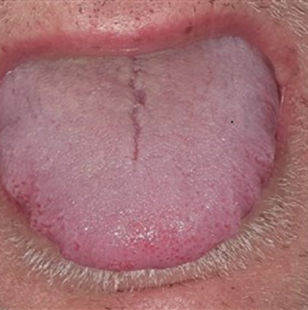
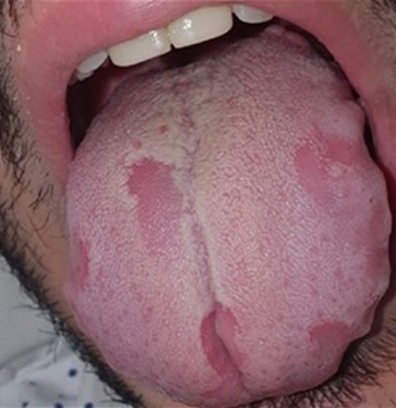
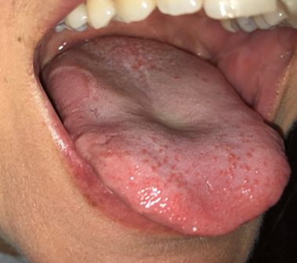
Според Tim Spector, професор по генетична епидемиология в King's College London и водещ изследовател на ZOE COVID Symptom Study има все повече пациенти с COVID-19, които се оплакват от проблеми с устната кухина - промяна в цвета на езика и уголемяването му, както и наличие на странни орални язви
Фиг.8. Промени в езика на пациент
с COVID – 19 ⁴⁰
Фиг.9. Промени в езика на пациент
с COVID – 19 ⁴⁰
Фиг.10. Промени в езика на пациент
с COVID – 19 ⁴¹
40 - Nuno‐Gonzalez А. et al. Prevalence of mucocutaneous manifestations in 666 patients with COVID‐19 in a field hospital in Spain: oral and palmoplantar findings. Courtesy British Journal of Dermatology/Wiley Online Library; Internet free access (Sept 2020)
41 - https://twitter.com/timspector/status/1352644367874482176

Slide 17
Според British Association of Dermatologists (BAD) признаците, характерни за т.нар. "COVID език" включват: възпаление на папилите на повърхността на езика, подуване и възпаление на езика или отпечатъци от зъбите встрани, депапилирани участъци ⁴²
Мненията на различните автори се разминават. Докато BAD oпределя характерни белези на "COVID език", друг британски учен - Tim Spector счита, че „докато няма повече данни е твърде рано той да се добави към всички официални списъци на симптомите, но денталните медици, оралните хирурзи и др. специалисти, които оглеждат устата на хората трябва да са наясно, че такава промяна може да е един от ранните признаци на инфекция с COVID-19”. ³⁹
По-рано загубата на мирис и вкус изглеждаше странен симптом в началото, но сега се счита за една от най-често срещаните прояви и е част от основния списък със симптоми.
Други усещания, съобщени от някои COVID-19 пациенти, които предстои да бъдат потвърдени включват изтръпване, усещане за изтръпване или парене ³⁹
39 - Iranmanesh B., Khalili М., Amiri R et al. Oral manifestations of COVID‐19 disease: A review article. Dermatologic Therapy. Wiley, 2021; 34: e145780;
42 - Pawlowski A. What is the coronavirus fizzing symptom? Health & Wellness. https://www.today.com/health, April 13, 2020

Slide 18
По отношение на оралните лезии, Schaffner представя друга теза: може устата да не е уязвима към новата коронавирусна инфекция, но COVID-19 би могъл да създаде имунно обстоятелство, такова, че други вируси като herpes labialis или herpes simplex virus тип 1, който причинява инфекция на устните, устата или венците може да се активират. Според него, предстои изследователите да определят дали всички проблеми с устата и езика са наистина свързани с COVID-19⁴². Според авторите най-важните предразполагащи фактори за поява на орални лезии при пациенти с COVID-19 са:
- липсата на хигиена на устната кухина
опортюнистични инфекции
стрес
придружаващи болести като ЗД, имуносупресия
травма (вследствие интубация)
васкулит и хипервъзпалителен отговор, вторични за COVID-19³⁹.
39 - Iranmanesh B., Khalili М., Amiri R et al. Oral manifestations of COVID‐19 disease: A review article. Dermatologic Therapy. Wiley, 2021; 34: e145780;
42 - Pawlowski A. What is the coronavirus fizzing symptom? Health & Wellness. https://www.today.com/health, April 13, 2020

Slide 19
Лечение на орални лезии при COVID-19
Приложени са следните локални лечения ⁴³:
1. Гел с хиалуронова киселина и хлорхексидин 2% вода за уста или гел (два пъти на ден) в продължение на 14 дни при пациенти с улцеро-ерозивни лезии;
2. Миконазолов нитрат два пъти дневно при пациенти с цитологична диагноза кандидоза;
3. Транексамова киселина при локални кръвоизливи;
Ако язвените лезии не зараснат след 14 дни при пациенти с лека форма на Covid-19, се извършва биопсия при локална анестезия, с предварително изплакване с хлорхексидин 2% вода за уста за поне една минута.
43 – Favia G. Tempesta A., Barile G. Covid-19 Symptomatic Patients with Oral Lesions: Clinical and Histopathological Study on 123 Cases of the University Hospital Policlinic of Bari with a Purpose of a New Classification. J of Clinical Medicine, 2021, 10, 757

Slide 20
Клинично и хистопатологично проучване върху 123 пациента с COVID-19 и орални лезии в Университетската поликлиника в Бари, Италия подчертава, че оралните лезии в повече от половината от случаите (65,9%) са настъпили в ранния стадий на Covid-19 преди началото на специфичното лечение.
Според авторите физиопатологичният механизъм, който стои в основата на образуването на ранни орални лезии е тромбоза на субепителни и по-дълбоки съдове.
Следователно наличието на орални лезии може да представлява първоначален признак на периферна тромбоза, предупредителен знак за възможна еволюция до тежко заболяване.
Авторите съветват, че в тези случаи антикоагулантото лечение трябва да започне възможно най-рано.⁴³
43 – Favia G. Tempesta A., Barile G. Covid-19 Symptomatic Patients with Oral Lesions: Clinical and Histopathological Study on 123 Cases of the University Hospital Policlinic of Bari with a Purpose of a New Classification. J of Clinical Medicine, 2021, 10, 757

Slide 21
Риск от COVID-19 при дентално лечение
Едно от местата с най-голяма експозиция на вируса са денталните кабинети. Много от пациентите могат да са с недокументирана инфекция, а при манипулации в устната кухина има голям риск от предаване на вирусната инфекция.⁴⁴
От изключителна важност е денталните лекари да са запознати с биологичните характеристики на вируса на COVID-19, както и с пандемичното му разпространение. Това изисква предприемането на превантивни мерки за избягване на ненужни рискове и ограничаване на периоперативно предаване на инфекцията.⁴⁵
Денталните лекари е необходимо да полагат големи усилия за превенцията на инфекциозните заболявания, включително и на COVID-19. При използване на високоскоростен наконечник и ултразвукови скалери се генерират аерозоли, които в последствие могат да бъдат вдишани, абсорбирани от кожата или да останат върху близките повърхности. Това изисква познаването и прилагането на разширени процедури за контрол на инфекциите в денталните кабинети.⁴⁶
44 - Li R, Pei S, Chen B, Song Y, Zhang T, Yang W, et al. Substantial undocumented infection facilitates the rapid dissemination of novel coronavirus (SARS-CoV2). Science. 2020 Mar;eabb3221. https://doi.org/10.1126/science.abb3221)
45 – Souza RC, Costa PS, Costa LR. Dental sedation precautions and recommendations during the COVID-19 pandemic. Braz J Dent. 2020 Apr;77(0):1-3.
46 - Pereira L., Pereira C, Murata R. et al. Biological and social aspects of Coronavirus Disease 2019 (COVID-19) related to oral health. Critical Review • Braz. oral. res. 34 • 2020 • https://doi.org/10.1590/1807-3107bor-2020.vol34.0041

Slide 22
Профилактика в денталните кабинети
Вирусът (SARS CoV-2) може да се инактивира с дезинфектанти на основата на алкохол за използване на вирицидното им действие срещу обвитите вируси.
Медицинските продукти като маски (N95), ръкавици, предпазни престилки, защитни очила, щит за лицето, също са предназначени за предотвратяване на инфекция или заразяване, тъй като осигуряват бариера между потребителя и потенциално патогенната среда и могат да допринесат за намаляване на риска от кръстосано заразяване.
В денталния кабинет е необходимо да се работи със силна аспирация
Преди всяко лечение пациентът трябва да жабури устата си с 1% или 1,5% водороден пероксид или 0,2% повидон
Пациентът трябва да е задължително с лигавник и очила
Пациентът трябва да е изолиран с кофердам
Ваксината за предотвратяване на COVID-19 е може би най-добрата надежда за прекратяване на пандемията. Ваксинирането е особено необходимо за здравните работници на първа линия и други уязвими членове на населението, които са изложени на по-висок риск от заразяване с инфекцията
47 - Peng X, Xu X, Li Y, Cheng L, Zhou X, Ren B. Transmission routes of 2019-nCoV and controls in dental practice. Int J Oral Sci. 2020 Mar;12(1):9.
48 - Kharma MY, Alalwani MS, Amer MF, Tarakji B, Aws G. Assessment of the awareness level of dental students toward Middle East Respiratory Syndrome-coronavirus. J Int Soc Prev Community Dent. 2015 May-Jun;5(3):163-9
49 - American Dentistry Association – ADA. ADA interim guidance for minimizing risk of COVID-19 transmission. 2020 [cited 2020 Apr 1]. Available from: https://www.ada.org/~/media/CPS/Files/COVID/ADA_COVID_Int_Guidance_Treat_Pts.pdf

Slide 23
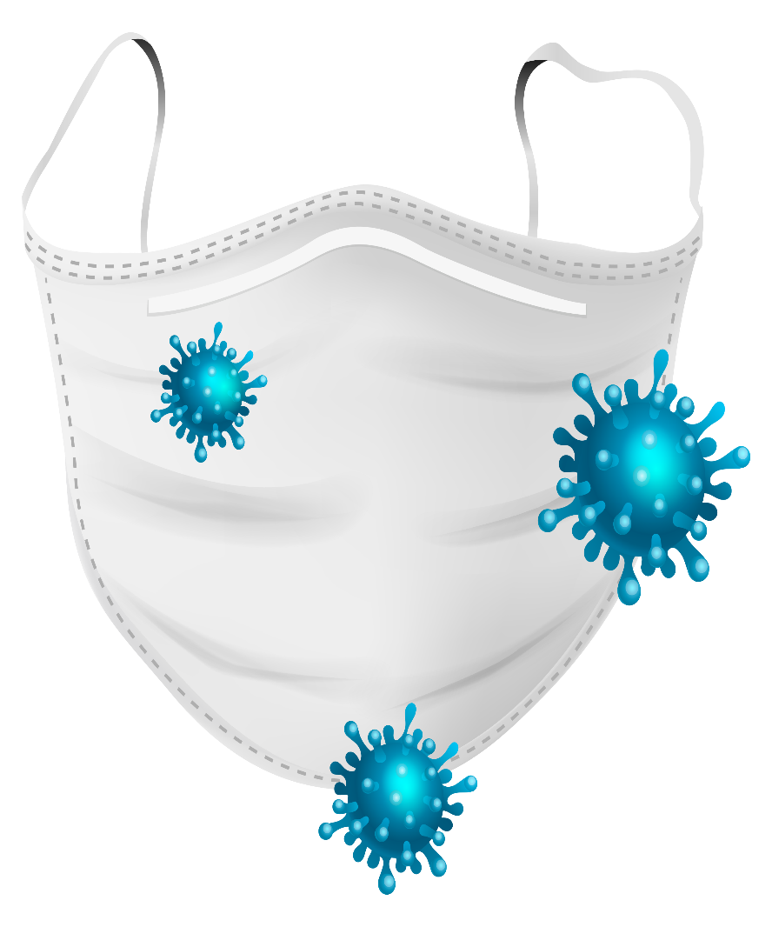
Препоръки според СЗО
Ваксинирайте се веднага щом е ваш ред и следвайте местните указания за ваксиниране според епидемиологичната обстановка.
Носете правилно поставена маска – да покрива носа, устата и брадичката.
Често мийте ръцете си със сапун и вода за поне 20 сек.
или използвайте дезинфектант за ръце на алкохолна основа.
Почистете ръцете си, преди да сложите маската, след като я свалите и по всяко време, след като я докоснете.
Не докосвайте очите, носа и устата си, особено с ръце, които
не са измити.
Избягвайте тесен контакт с хора със симптоми на настинка или грип.
Често почиствайте и дезинфекцирайте предмети и повърхности.
Ако развиете симптоми или имате положителен тест за
COVID-19, се самоизолирайте, докато не се възстановите.⁵⁰
50 – WHO. Advice for the public: Coronavirus disease (COVID-19). 10 May 2022. https://www.who.int/emergencies/diseases/novel-coronavirus-2019/advice-for-public

Slide 24
Послания за дома (Take home messages)
Проучванията върху оралната патология при пациенти със симптоми на COVID-19, макар все още не многобройни и в ранен стадий показват, че:
COVID-19 e заболяване на целия организъм
Oралната патология е част от многобройните му прояви и по-често се наблюдава в ранния COVID-19
Оралните промени при пациенти с COVID-19 вероятно са по-чести от описваните, но трябва да се търсят активно;
Лечението на оралните лезии е важно не само за оралното, но и за общото здраве на пациентите!

Slide 25
БЛАГОДАРЯ ЗА ВНИМАНИЕТО!

